Slide 1
Audit Carrefour
Magasin : Saint Gobain
30 Mars 2017
Mme Samah SLAIMI

Slide 2
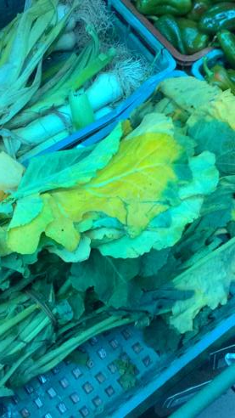
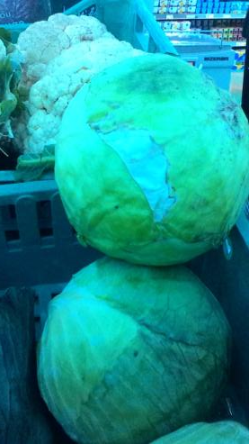
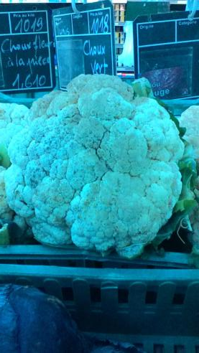
Rayon fruits et légumes : Les produits exposés n'étaient pas frais. Présence de mouches aux alentours du rayon

Slide 3
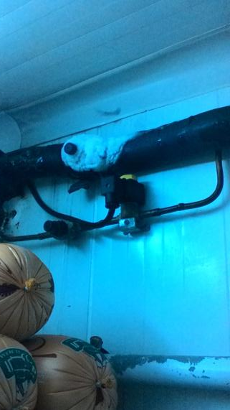
Présence de givre au niveau de la gaine de canalisation de la chambre froide des charcuteries et fromages

Slide 4
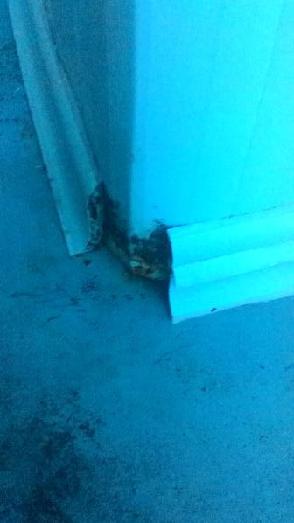
Charcuterie – fromagerie : Décollement de la jointure de la chambre froide

Slide 5
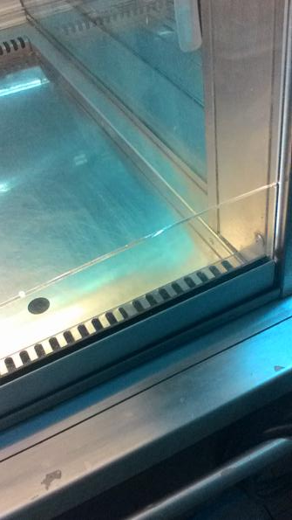
Traiteur :
La vitre du meuble des sandwichs est brisée

Slide 6
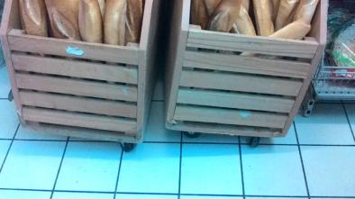
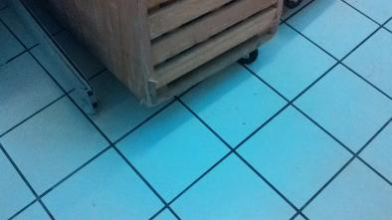
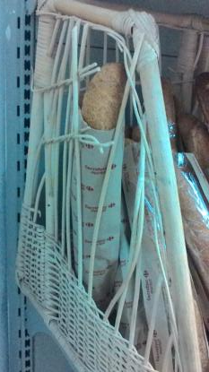
Boulangerie : Les meubles d'exposition des baguettes sont usés

Slide 7
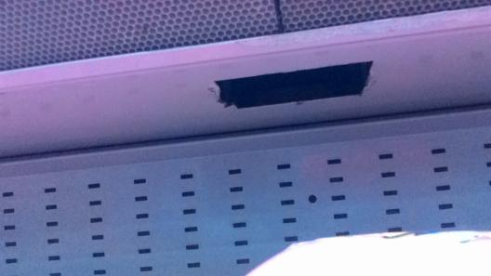
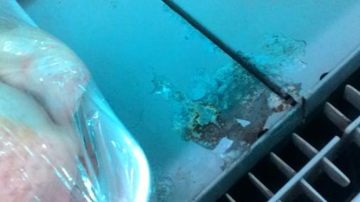
Volaillerie : L'afficheur du linéaire des volailles est démonté.
Les étagères du linéaire sont écaillés

Slide 8
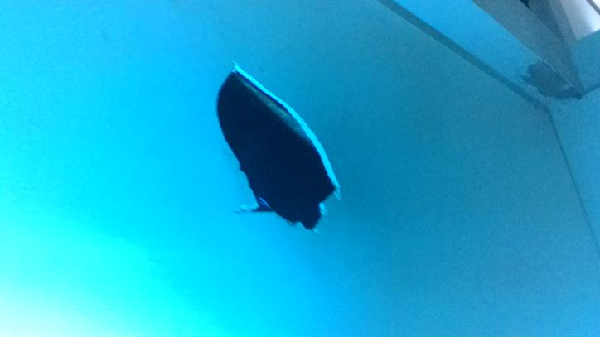
PGC : Présence de plusieurs trous du niveau du plafond de la réserve. Colmater les trous au plafond

